Slide 1
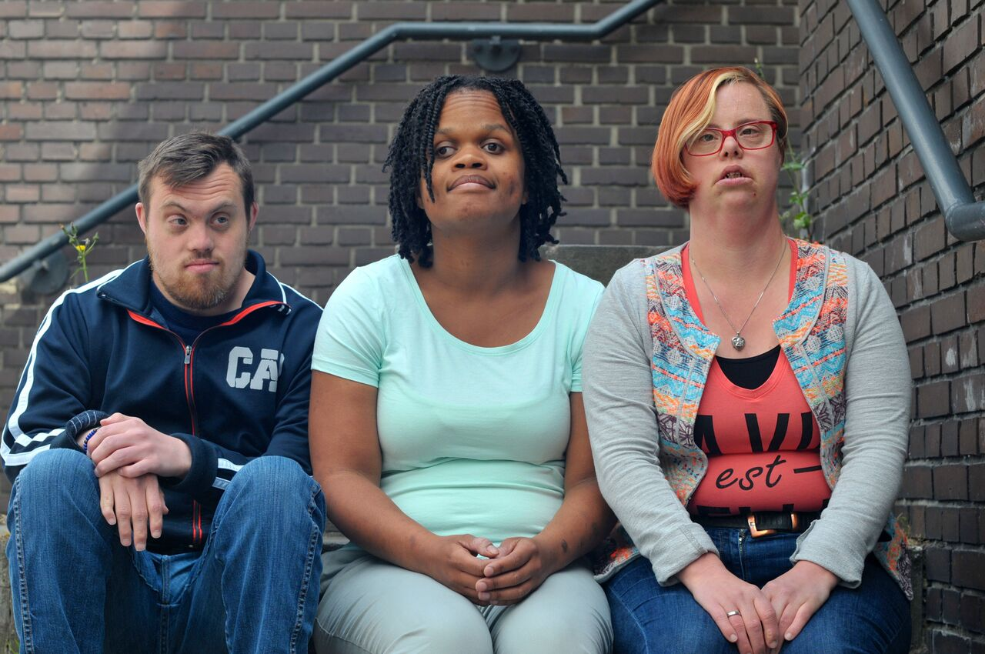

Slide 2
Omgaan met veranderingen
Fotoverhaal Homerus

